Slide 1
FATTURAZIONE ELETTRONICA B2B
ITALSOLUZIONI s.r.l. - Via Giuseppe Ungaretti, 7 – 14053 Canelli (AT)- Tel. 0141-831014
Mail: info@italsoluzioni.com sito: www.italsoluzioni.com

Slide 2
LINEA TEMPORALE FATTURAZIONE ELETTRONICA
2019 GENNAIO e-fattura B2B per tutti settori
2018 LUGLIO e-fattura B2B subappalti e
carburanti
(solo per cessioni da depositi a distributori)
2014 avvio e-fattura verso la PA

Slide 3
Le tappe della Fatturazione Elettronica
A partire dal 6 giugno 2014 è entrato in vigore l’obbligo di emettere fatture elettroniche per la PA Centrale:
▪ Ministeri,
▪ Agenzie fiscali,
▪ Enti nazionali di previdenza e assistenza sociale.
A partire dal 6 giugno 2015 l’obbligo di emettere fatture elettroniche è stato esteso a tutte le pubbliche amministrazioni.
Dal 1° gennaio 2017 è possibile inviare/ricevere fatture elettroniche anche tra i soggetti privati:
▪ Si utilizza sempre il sistema di interscambio SDI dell’Agenzia delle Entrate, che dal 1° gennaio ha introdotto il nuovo formato 1.2 della fattura elettronica valido sia per le PA che per i privati.

Slide 4
Il 30 aprile 2018 l'Agenzia delle Entrate ha inoltre emanato il Provvedimento n. 89757/2018 con allegate specifiche tecniche :
Regole tecniche per l’emissione e la ricezione delle fatture elettroniche per le cessioni di beni e le prestazioni di servizi effettuate tra soggetti residenti, stabiliti o identificati nel territorio dello Stato e per le relative variazioni, utilizzando il Sistema di Interscambio, nonché per la trasmissione telematica dei dati delle operazioni di cessione di beni e prestazioni di servizi transfrontaliere e per l’attuazione delle ulteriori disposizioni di cui all’articolo 1, commi 6, 6bis e 6ter, del decreto legislativo 5 agosto 2015, n. 127.
Vi invitiamo a visionare il Provvedimento:
Provvedimento n. 89757/2018
Circolare n. 13 del 2 Luglio 2018

Slide 5
▪ La fatturazione elettronica tra privati al momento è facoltativa e il soggetto privato che vuole utilizzarla deve fare richiesta on-line all’Agenzia delle Entrate.
Si parla di scelta della cosiddetta «opzione»
Dal 1° luglio 2018 la fatturazione elettronica è obbligatoria per:
le cessioni di benzina o di gasolio destinati ad essere utilizzati come carburanti per motori (solo per cessioni da depositi a distributori).
Invece per cessioni di carburanti su impianti stradali c’è stata la proroga al 01.01.2019 con il Decreto Legislativo 28/06/2018 n.79.
le prestazioni rese da soggetti subappaltatori nei confronti dell’appaltatore principale nel quadro di un contratto di appalto di lavori, servizi o forniture stipulato con una amministrazione pubblica.

Slide 6
Dal 1° settembre 2018
Gli acquisti effettuati (in regime Tax free shopping ) di beni del valore complessivo, al lordo dell'Iva, superiore a 155 euro destinati all'uso personale o familiare, da trasportarsi nei bagagli personali fuori del territorio doganale dell'Unione europea (in sgravio IVA).

Slide 7
Dal 1° gennaio 2019 l’obbligo di fatturazione elettronica sarà esteso a tutte le cessioni di beni e prestazioni di servizi tra imprese e verso i consumatori finali.

Slide 8
Eccezioni:
Niente fatturazione elettronica per minimi e forfettari
Niente fatturazione elettronica per le operazioni di cessione di beni o prestazioni di servizi nei confronti di soggetti che non sono stabiliti in Italia.

Slide 9
Che cos’ è la fattura elettronica?
Per fattura elettronica non si intende solo la fattura generata in formato digitale, ma si deve intendere tutto il processo digitale che gestisce le fatture nel corso dell’intero ciclo di vita che le caratterizza:
1) generazione file in formato «XML»
2) emissione/ricezione della fattura elettronica
3) conservazione digitale a norma di legge.

Slide 10
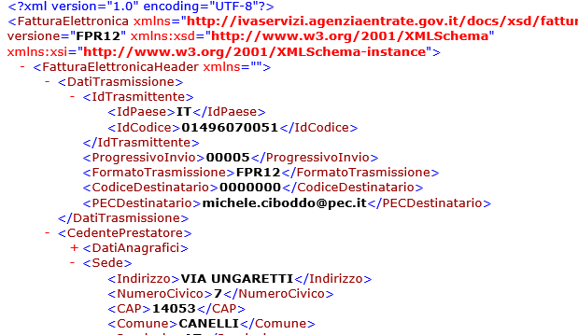
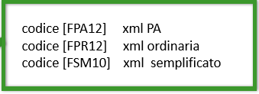
1) Generazione del file XML :
Generazione del file XML (eXtensibile Markup Language) cioè la trasformazione dei dati contenuti in un documento fattura in un file di testo, in formato XML, con una struttura predefinita dall’Agenzia delle Entrate

Slide 11
La fattura deve contenere i seguenti dati fondamentali:
Il cedente, cioè il fornitore
Il committente, cioè il cliente
Il dettaglio dei beni/servizi ceduti
Il prezzo e gli eventuali sconti di quanto ceduto
Le condizioni di pagamento
I dati dell’imposta sul valore aggiunto
Un codice destinatario (quello che per la P.A. è detto CUP) che identifica univocamente l’intermediario che recapiterà la fattura al destinatario-cliente finale oppure l’inserimento dell’indirizzo pec del destinatario-cliente finale.

Slide 12
2) Emissione/ricezione della fattura elettronica
Per spedire e ricevere fatture elettroniche è obbligatorio passare per il sistema di interscambio dell’Agenzia delle Entrate (SDI) che acquisisce i dati delle fatture e provvede a recapitarle al destinatario.

Slide 13
3) Conservazione digitale a norma di legge
Per legge un documento digitale come quello della fattura
elettronica DEVE essere conservato digitalmente.
Il sistema di conservazione deve rispettare la normativa
vigente; non è sufficiente salvare i file in un semplice supporto di archiviazione (HDD, Chiavetta USB, ecc.)

Slide 14
Le nostre soluzioni
In base ai volumi di dati scambiati, abbiamo identificato tre modalità di gestione diverse.
1) Aziende con piccoli volumi di documenti emessi.
2) Aziende con volumi medio-grandi di documenti
emessi.
3) Aziende con grandissimi volumi di documenti emessi

Slide 15
1) Aziende con piccoli volumi di documenti emessi.
L’azienda continua ad utilizzare il sistema di fatturazione tradizionale (fogli Excel, Word, gestionali non aggiornati e non in grado di produrre il file nel formato richiesto). L’azienda reinserisce a mano la fattura nel portale web di DocEasy. Il portale web genera il file XML (la fattura elettronica), ed invia a DocEasy il file per la conservazione digitale. DocEasy gestisce il trasferimento del file al Sistema di Interscambio. Il sistema di Interscambio invia copia del documento elettronico al cliente finale.

Slide 16
Se si gestiscono poche fatture emesse e ricevute
come posso fare?
Se non si possiede un software per produrre la fattura in formato XML:
Fattura Elettronica Web è un software cloud che permette a piccole imprese e professionisti, di compilare manualmente le fatture o le parcelle e generare il formato XML o PDF (con relativo salvataggio delle informazioni anagrafiche del documento per successivi riutilizzi); in abbinamento al servizio “Fattura Elettronica” consente al cliente di disporre delle attività di firma e invio fatture attive, ricezione fatture passive e conservazione a norma di legge per 10 anni.
Se si possiede un software per produrre la fattura in formato XML:
Web Service: DocEasy WSG fornisce una ricca interfaccia applicativa che consente l'integrazione dei tuo ERP con la nostra piattaforma di invio e conservazione;

Slide 17
2) Aziende con volumi medio-grandi di documenti emessi (soluzione consigliata).
L’azienda invia il file in formato XML generato dal gestionale e relativo ai dati delle fatture emesse a DocEasy che (se necessario) provvede a firmare digitalmente il file, lo archivia digitalmente per 10 anni e lo invia, dopo gli opportuni controlli, al Sistema di Interscambio. Il sistema di Interscambio invia copia del documento elettronico al cliente finale.

Slide 18
Cosa fa un HUB come DocEasy

Slide 19
3) Aziende con grandissimi volumi di documenti emessi
L’azienda tramite il gestionale aziendale, si occupa della generazione del file in formato XML, lo firma elettronicamente ed invia il tutto al Sistema di Interscambio. Il sistema di Interscambio invia copia del documento elettronico al cliente finale. Questa modalità delega la conservazione all’Agenzia delle Entrate e secondo alcuni, espone l’Azienda a possibili rischi. (https://www.agendadigitale.eu/cittadinanza-digitale/e-fattura-quando-non-conviene-la-conservazione-presso-l-agenzia-delle-entrate/).

Slide 20
La conservazione della fattura
AGENZIA DELLE ENTRATE
DOCEASY
Servizio gratuito
Consultabile solo attraverso cassetto fiscale credenziali Entratel o SPID
Non si possono conservare tipologie diverse di documenti collegate alla Fattura Elettronica
In caso di contenziosi i documenti rimangono nella disponibilità della sola AdE
Sistema a forte componente manuale
Tempi di richiesta delle fatture per esibizione a norma in caso di accertamento:
5 gg. per fatture non ancora conservate
15 gg. per fatture conservate
Nessuna integrazione con Business
Assistenza non dedicata e con tempi lunghi
Nessun ulteriore servizio incluso
Servizio a pagamento
Sempre consultabile 24h/24h tramite Browser, Tablet e integrabile con SDK
Si possono conservare tutti i documenti collegati alla fattura elettronica anche di formato diverso
In caso di contenzioso i documenti sono di proprietà del Titolare
Sistema completamente automatizzato
Tempi di richiesta delle fatture per esibizione a norma in caso di accertamento:
funzionalità automatica
Integrata con Business
Assistenza con un centro di competenza dedicato.
Altri servizi attivabili: conservazione dei documenti fiscalmente rilevanti, gestione Pec, invio file telematici.

Slide 21
Fattura elettronica
i vari attori di trasmissione
Questi sono i soggetti del processo:
L’emittente della fattura (cedente o prestatore)
L’hub dell’emittente/commercialista
Lo SDI dell’ AdE
L’hub del destinatario
Il destinatario della fattura (cessionario o committente)

Slide 22
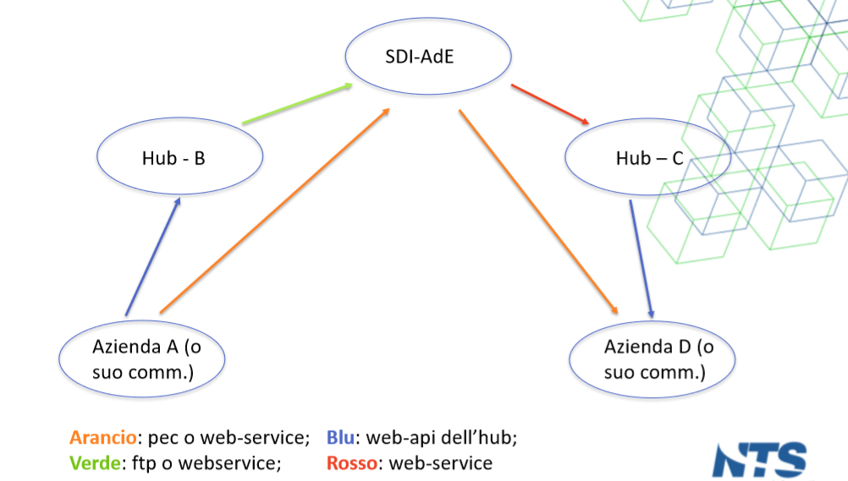
Fattura elettronica
Esempio di routing delle fatture

Slide 23
PROCESSO DI FATTURAZIONE ELETTRONICA
La fatturazione elettronica attiva è un processo che inizia dalla scrittura contabile nel sistema gestionale e finisce con la conservazione sostitutiva del documento digitale. I passaggi da seguire sono i seguenti:
Inserimento della fattura nel proprio sistema gestionale a cura del cedente
Estrazione dati per la fattura elettronica e import nella console Business
Generazione del file XML della fattura elettronica (conforme al formato in vigore )
Eventuale Firma digitale del file XML (obbligatorio solo per le PA)
Invio del file XML al sistema di interscambio
Consegna della fattura (eventualmente firmata) al committente, tramite il sistema SDI.
Ricezione delle notifiche da parte del cedente attraverso il sistema SDI
Conservazione della fattura elettronica e delle sue notifiche in un sistema di conservazione sostitutiva a norma.

Slide 24
Fattura elettronica – status e sistema delle ricevute

Slide 25
L’emissione della fattura Attenzione alle ricevute
CONSEGNA
SCARTO
RECAPITO NON POSSIBILE
La fattura è stata recapitata al destinatario.
La fattura è formalmente non corretta oppure il codice destinatario è errato e non è accettata da SdI.
La fattura è stata accettata dallo SdI ma non è stato possibile il recapito presso l’indirizzo telematico del ricevente.
Si considera fiscalmente emessa.
Si considera fiscalmente non emessa.
Si considera fiscalmente emessa.
Posso contabilizzare la fattura.
Posso usare lo stesso numero progressivo e ho 5 gg. di tempo per la riemissione
Devo inviare al cliente, tramite e-mail, una notifica informandolo che la fattura è disponibile sul sito dell’Agenzia delle Entrate.

Slide 26
L’emissione della fattura Tramite PEC
Qual è il processo nel caso in cui utilizzo la PEC per inviare le fatture?
XML Fattura Elettronica
Notifica di esito
Accettazione
Consegna
1) Invio la fattura all’indirizzo PEC del Sistema di Interscambio
2) Come per tutte le PEC ottengo 2 ricevute: accettazione e consegna (la fattura non è ancora emessa)
3) Ottengo la ricevuta del Sistema di Interscambio
4) Nel caso di impossibilità di recapito devo informare il cliente

Slide 27
L’emissione della fattura Tramite DocEasy
Qual è il processo nel caso in cui utilizzo la DocEasy per inviare le fatture?
XML Fattura Elettronica
1) Creo o trasmetto la fattura sull’ HUB DocEasy e confermo l’invio.
In caso di impossibilità di recapito DocEasy invia automaticamente la fattura in formato PDF al cliente
Al ricevimento della ricevuta di consegna DocEasy invia la fattura di cortesia in formato PDF con layout personalizzabile
DocEasy aggiorna Business dello stato della fattura inviata

Slide 28
L’emissione della fattura La data di emissione
I termini per l’invio delle fatture elettroniche è paragonabile ai tempi di emissione della fatturazione cartacea:
fatture immediate: entro le ore 24 del giorno di emissione; circ. A.D.E. 02/07/18 chiarisce che eventuali minimi ritardi non saranno soggetti a sanzioni
fatture differite: entro il 15° giorno del mese successivo all’emissione.
La data di emissione è quella indicata in fattura nel campo «Data» nella sezione «Dati Generali»

Slide 29
L’emissione della fattura Bollo virtuale
E’ obbligatorio apporre la marca da bollo di 2€ sulle fatture esenti iva con importi superiori ad €77,47.
Per le fatture elettroniche la marca da bollo viene pagata attraverso il bollo virtuale. Il versamento avviene con il modello F24.
Ricorda di versarla entro 120 giorni dalla chiusura dell’esercizio ovvero entro e non oltre il 30 aprile di ogni anno d’imposta.
Sulle fatture elettroniche create ed inviate tramite il Sistema d’Interscambio (SdI) si indica che il bollo sarà assolto in modo virtuale.
Operativamente, quindi, il pagamento del bollo virtuale rimane separato dalla creazione della fattura elettronica stessa.

Slide 30
La ricezione della fattura
Come posso ricevere la fattura?
PEC
E’ sufficiente avere una casella PEC
Intermediario
E’ possibile utilizzare l’HUB DocEasy
Emittente
Destinatario

Slide 31
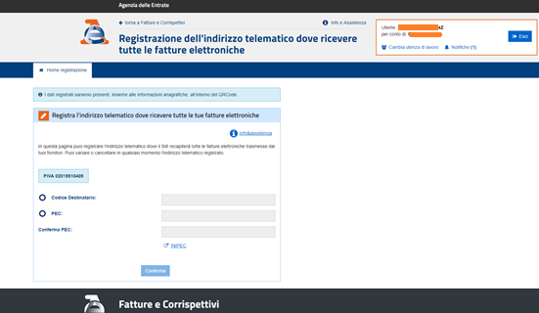
La ricezione della fattura
Cosa devo fare per ricevere le fatture?
E’ necessario dichiarare il proprio indirizzo telematico
Sul sito dell’AdE
https://ivaservizi.agenziaentrate.gov.it/portale/
A tutti i fornitori (consigliato)

Slide 32
Passo 1 Accedere al sito Fatture e Corrispettivi dell’Agenzia delle Entrate e selezionare il link in basso a sinistra “Registrazione dell’indirizzo telematico dove ricevere tutte le fatture elettroniche”

Slide 33
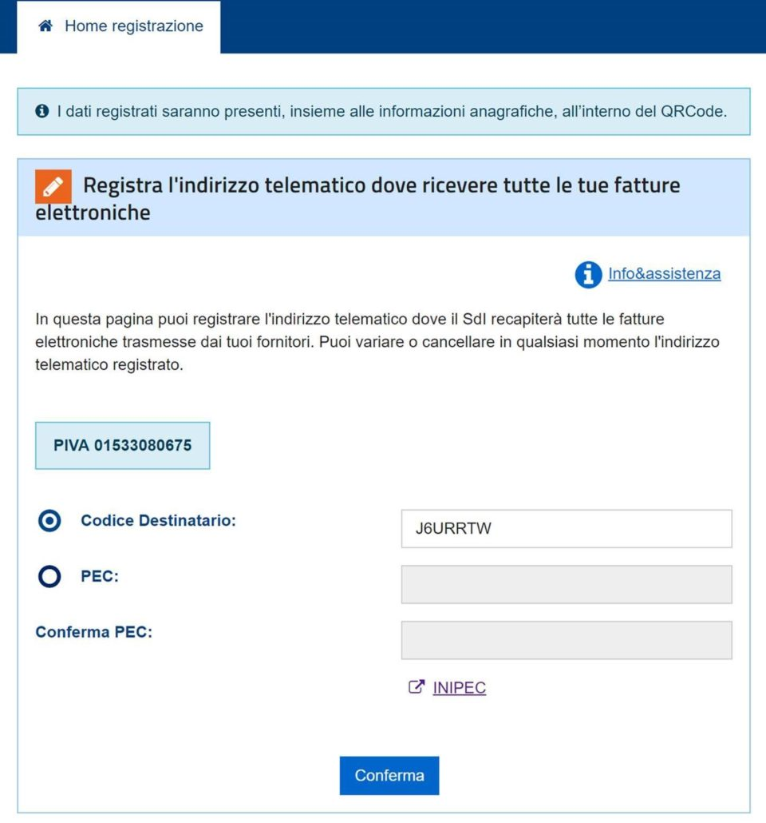
Passo 2
Selezionare l’opzione “Codice Destinatario” e nella casella di testo indicare in codice DocEasy: J6URRTW

Slide 34
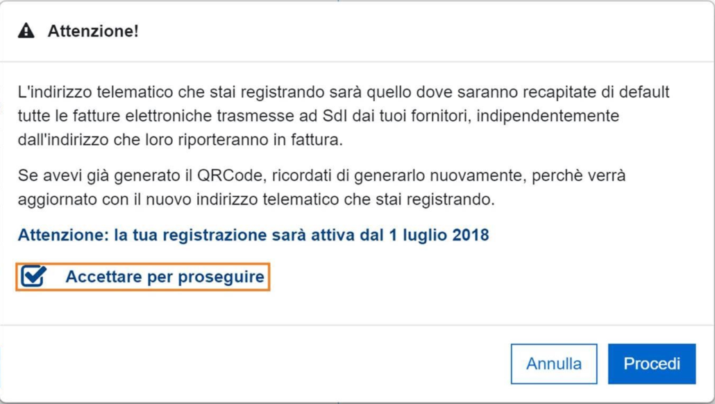
Passo 3
Accettare le condizioni per attivare il servizio di ricezione. Da questo momento le fatture passive saranno veicolate sull’HUB DocEasy

Slide 35
La ricezione della fattura
PEC
DOCEASY
Ricevo la fattura esclusivamente in XML
Posso ricevere fatture al massimo di 30 MB
Devo caricare manualmente la fattura in Business o inviare la fattura al commercialista
Devo prestare attenzione che la casella PEC non sia piena
Ricevo la fattura sia in XML che in PDF
Posso ricevere fatture fino a 100 MB
DocEasy mi invia una copia in PDF della fattura
L’aggiornamento dello status della fattura in Business è automatico

Slide 36
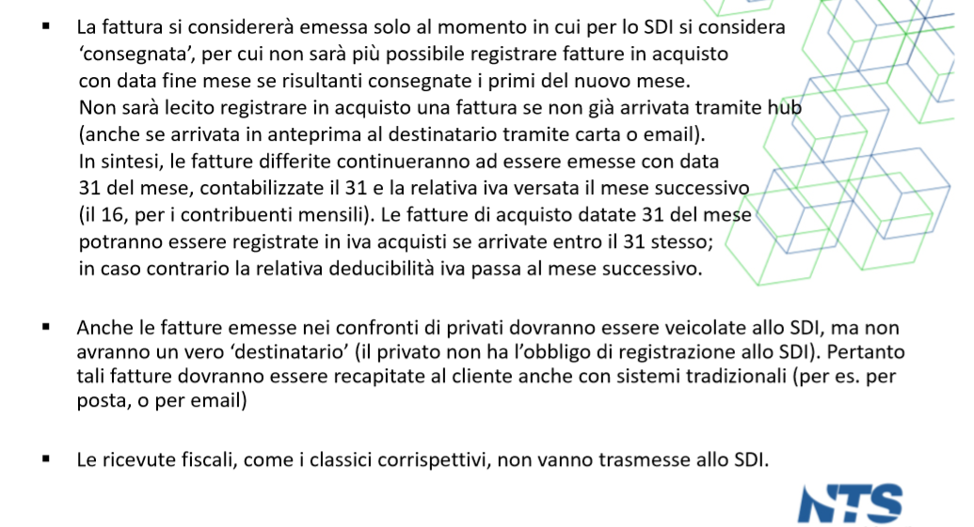
Fattura elettronica –effetti sulla contabilità

Slide 37
Operazioni Transfrontaliere:
Le operazioni di cessione di beni o prestazioni di servizi nei confronti di soggetti che non sono stabiliti in Italia, SONO ESENTATE dalla fatturazione elettronica… però
E’ possibile inviare allo SDI le fatture EMESSE a clienti esteri
inserendo un codice identificativo di 7x «xxxxxxx» , in tal caso non è necessario inserirle nello spesometro
NON è possibile, invece, inviare allo SDI le fatture RICEVUTE da clienti esteri
Chi riceve una fattura estera la deve gestire in analogico, registrarla in contabilità e inserirla nello spesometro.
N.B. (non è prevista la possibilità di auto-generare l’XML della fattura ricevuta e di inviarla a S.d.I. per conto del fornitore estero)

Slide 38
Dal 01/01/2019:
Il «mini spesometro» mensile
L’introduzione del nuovo mini spesometro mensile è prevista all’interno del punto 9 del Provvedimento sulla fattura elettronica pubblicato dall’Agenzia delle Entrate il 30 aprile 2018.
L’obbligo di invio della comunicazione delle operazioni transfrontaliere non riguarderà quelle per le quali è stata emessa una bolletta doganale o per le quali siano state emesse o ricevute fatture elettroniche.

Slide 39
Fattura elettronica: principali novità introdotte il 30/04/18
Eliminate le «notifiche esito committente» per soggetti passivi IVA e consumatori (l’accettazione della fattura ricevuta rimane solo per le PA)
Notifiche al soggetto trasmittente di «buon esito» o di «impossibilità di recapito» (in questo caso la fattura è disponibile nell’area riservata del committente) o di «scarto» in caso di mancato superamento di specifici controlli (in questo caso la fattura è considerata «non emessa»)
A.d.E. rende disponibili: software client, procedura web e app (in grado di leggere il QRCode per acquisire i dati identificativi del committente)
S.d.I. accetta fatture elettroniche anche NON firmate digitalmente
S.d.I. accetta file XML anche con altre informazioni NON obbligatorie per l’integrazione della gestione del ciclo attivo/passivo del committente
S.d.I. individua la «data documento» come «data emissione» (per l’esigibilità dell’IVA) e la «data di ricezione» (per la detraibilità dell’IVA)

Slide 40
VANTAGGI OPERATIVI
Il dato deve essere inserito una sola volta, in origine:
con la fatturazione elettronica
I processi di gestione amministrativa devono essere ripensati in chiave digitale
La fattura elettronica non può essere registrata e controllata con le stesse modalità di una cartacea

Slide 41
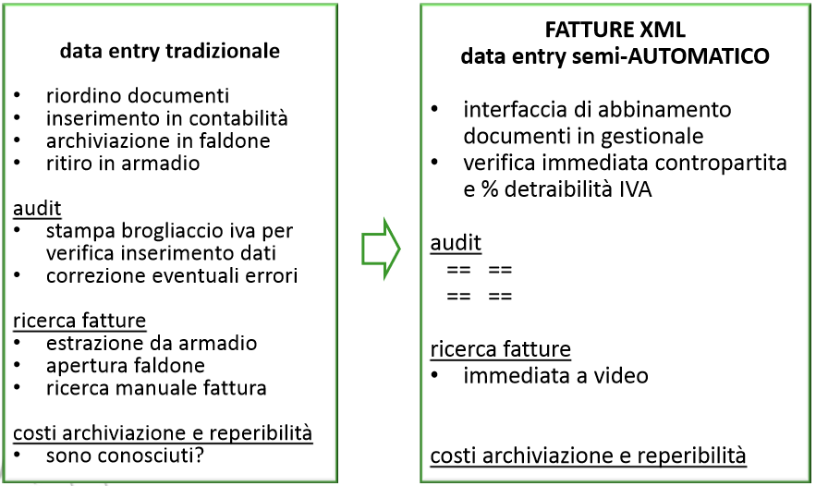
VANTAGGI OPERATIVI

Slide 42
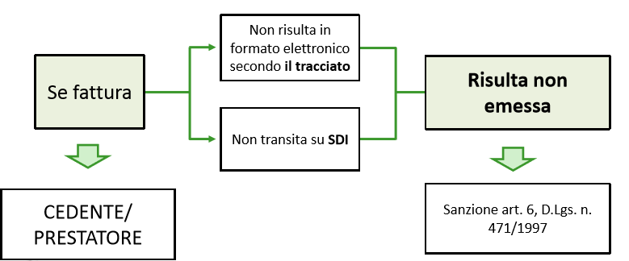
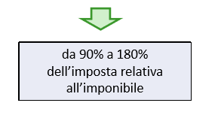
Sanzione per mancata emissione

Slide 43
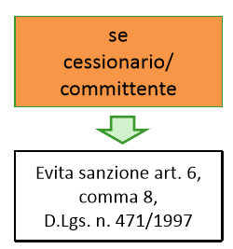
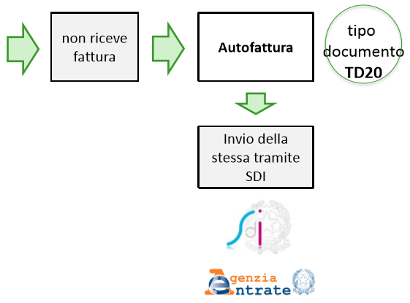
Regolarizzazione con Autofattura

Slide 44
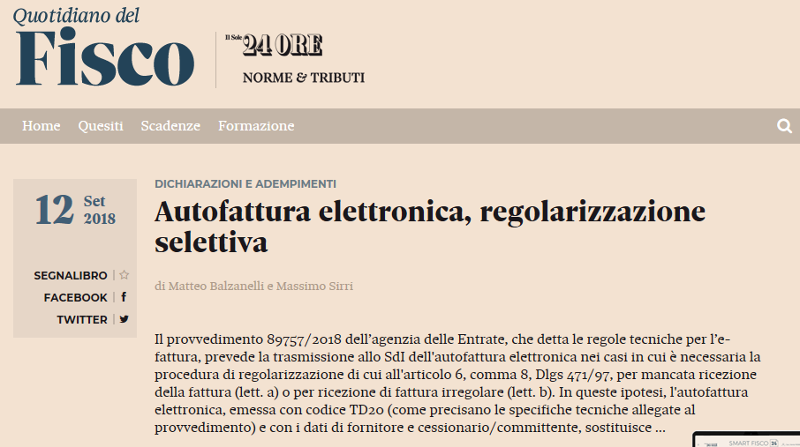

Slide 45
Ultimi Aggiornamenti:
Il Ministro dell’Economia Giovanni Tria
nel corso di un’audizione dinanzi alla Commissione finanze del Senato, il 17 Luglio scorso , dice che
A partire dal 1° gennaio 2019 la fatturazione elettronica costituirà un obbligo generalizzato, quindi, non solo per le cessioni nei confronti della Pubblica amministrazione, ma anche per le cessioni tra privati, conseguentemente verrà abrogato lo spesometro.
L’acquisizione in tempo reale dei dati delle fatture emesse e ricevute sarà un potente strumento di controllo e al tempo stesso di alleggerimento dei controlli invasivi sui contribuenti.
«Al tempo stesso deve essere chiaro che la data di introduzione della fatturazione elettronica non subirà modifiche».

Slide 46
Fattura elettronica: i ns. suggerimenti
Anticipare l’obbligo di legge adottando la fattura elettronica tra privati già a partire da Settembre/Ottobre 2018 così da preparare il proprio personale amministrativo e predisporre il tutto con maggiore tranquillità .

Slide 47
I PRIMI PASSI DA FARE VERSO LA FATTURAZIONE ELETTRONICA

Slide 48
I PRIMI PASSI DA FARE VERSO LA FATTURAZIONE ELETTRONICA
Passo 1: Richiedere a tutti i vostri clienti l’indirizzo telematico da utilizzare e inserirlo nell’anagrafica clienti del vostro gestionale.
Il nostro personale tecnico di supporto clienti offre un servizio di assistenza per automatizzare l’operazione.

Slide 49
I PRIMI PASSI DA FARE VERSO LA FATTURAZIONE ELETTRONICA
Passo 2: Dopo aver aderito alla fatturazione elettronica con opzione volontaria (ante 01/01/2019) o obbligatoria (post 01/01/2019), occorre firmare l’accordo con il vostro intermediario (Hub) .
Italsoluzioni e NTS Informatica vi presentano DocEasy

Slide 50
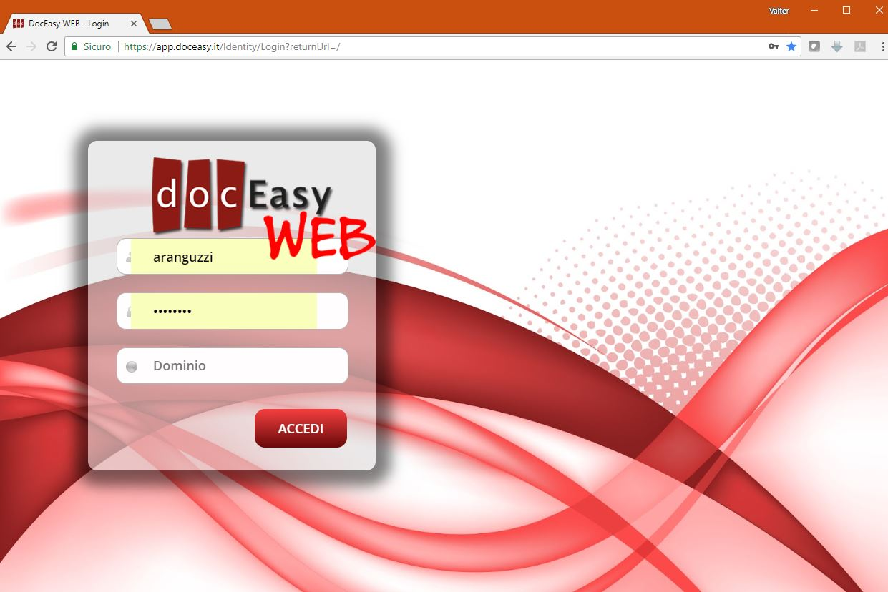
Il “codice destinatario” di un intermediario come DocEasy è un codice alfanumerico di 7 valori ad esempio J6URRTW.

Slide 51
I PRIMI PASSI DA FARE VERSO LA FATTURAZIONE ELETTRONICA
Passo 3: Disporre delle proprie credenziali Entratel / Fisco online (o altro mezzo SPID o CNS)
Passo 4: Dichiarare il proprio indirizzo telematico
Sul sito dell’ AdE (https://ivaservizi.agenziaentrate.gov.it/portale/)
Per farlo conoscere a tutti i propri fornitori

Slide 52
I PRIMI PASSI DA FARE VERSO LA FATTURAZIONE ELETTRONICA
Passo 5: Inserire il proprio codice destinatario sulla propria carta intestata, sul sito web, etc. per agevolarne la conoscenza ai terzi.
Passo 6: procedere alla bonifica di quei dati che, da un punto di vista fiscale, sono incompleti/errati e che, pertanto, potrebbero non superare il controllo sintattico dello SDI (ad esempio, codice fiscale / partita Iva errati).

Slide 53
GLI STUMENTI OPERATIVI :

Slide 54
La presentazione la potrete visionare sul nostro sito:
www.italsoluzioni.com
Nella pagina «L’azienda» -«Area Clienti»
- GDPR E Fatturaz. elettronica
oppure
http://italsoluzioni.dyndns.org:8000/Fatturazione%20elettronica/
Provvederemo a recepire sulla documentazione ogni eventuale aggiornamento normativo

Slide 55
Grazie per l’attenzione
Lo staff di Italsoluzioni Srl rimane a vostra completa disposizione
ITALSOLUZIONI s.r.l. - Via Giuseppe Ungaretti, 7 – 14053 Canelli (AT)-
Tel 0141-831014
mail: info@italsoluzioni.com sito: www.italsoluzioni.com

